Slide 1
Reporte Viviendas
Pablo Busch Hopfenblatt

Slide 2
Descripción
Fecha descarga datos: 02-07-2020
Datos de venta de departamento en barrio:
Valdivia
Total de datos válidos levantados: 22
Fuente: https://www.portalinmobiliario.com/

Slide 3
Notas
Esta presentación fue generada automaticamente
Interesa mostrar la totalidad de los datos recolectados, para resaltar ofertas puntuales que pueden ser convenientes
Dado lo anterior se opto en su mayoria por visualizar los datos en gráficos de Scatter

Slide 4
TABLAS RESUMEN

Slide 5
Precios según Dormitorios y Baños [MM y UF]
tipo | n | P5 | Promedio | P95
1D1B | 2 | 55 | 75 | 94
2D1B | 2 | 53 | 54 | 55
2D2B | 4 | 75 | 120 | 182
3D2B | 5 | 83 | 131 | 182
3D3B | 3 | 210 | 229 | 240
4D3B | 2 | 218 | 273 | 327
Otros | 4 | 73 | 143 | 195
tipo | n | P5 | Promedio | P95
1D1B | 2 | 1 922 | 2 599 | 3 275
2D1B | 2 | 1 851 | 1 882 | 1 913
2D2B | 4 | 2 614 | 4 181 | 6 360
3D2B | 5 | 2 889 | 4 570 | 6 340
3D3B | 3 | 7 316 | 7 976 | 8 364
4D3B | 2 | 7 610 | 9 502 | 11 395
Otros | 4 | 2 540 | 4 989 | 6 796

Slide 6
Superficie Total [m²] según Dormitorios y Baños
tipo | n | P5 | Promedio | P95
1D1B | 2 | 42 | 42 | 43
2D1B | 2 | 52 | 52 | 52
2D2B | 4 | 56 | 65 | 76
3D2B | 5 | 63 | 93 | 118
3D3B | 3 | 108 | 123 | 138
4D3B | 2 | 112 | 124 | 137
Otros | 4 | 68 | 107 | 138

Slide 7
Precio por área total según Dormitorios y Baños [UF/m²]
tipo | n | P5 | Promedio | P95
1D1B | 2 | 46 | 61 | 76
2D1B | 2 | 36 | 36 | 37
2D2B | 4 | 44 | 62 | 83
3D2B | 5 | 37 | 49 | 62
3D3B | 3 | 60 | 65 | 68
4D3B | 2 | 56 | 79 | 102
Otros | 4 | 37 | 45 | 49

Slide 8
DISTRIBUCIÓN DATOS

Slide 9
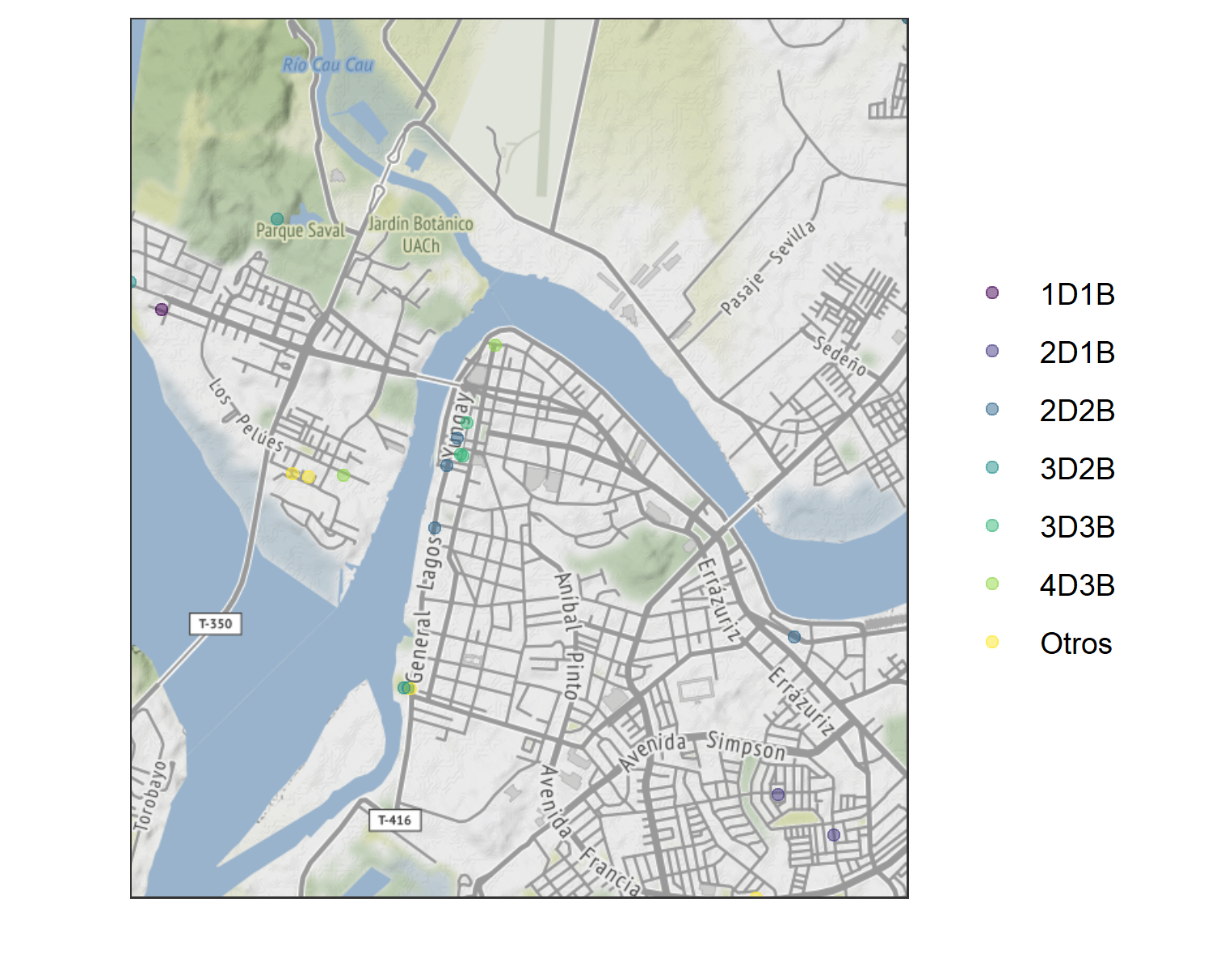
Ubicación Viviendas

Slide 10
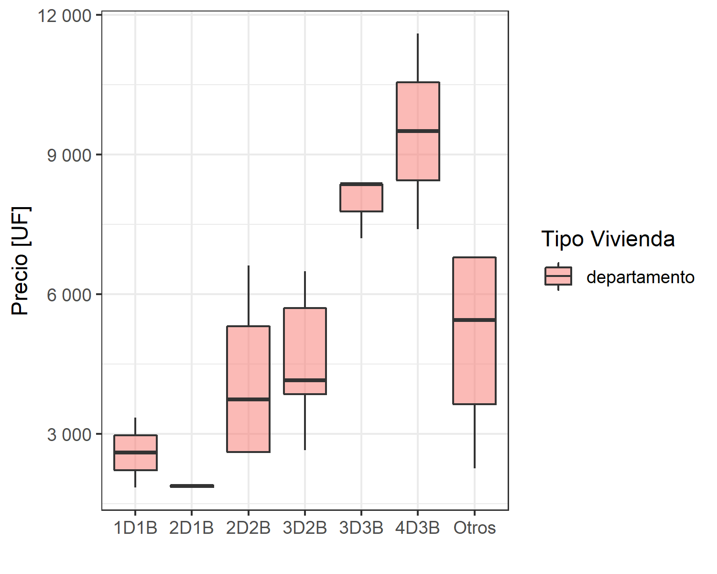
Boxplot Precio [UF]

Slide 11
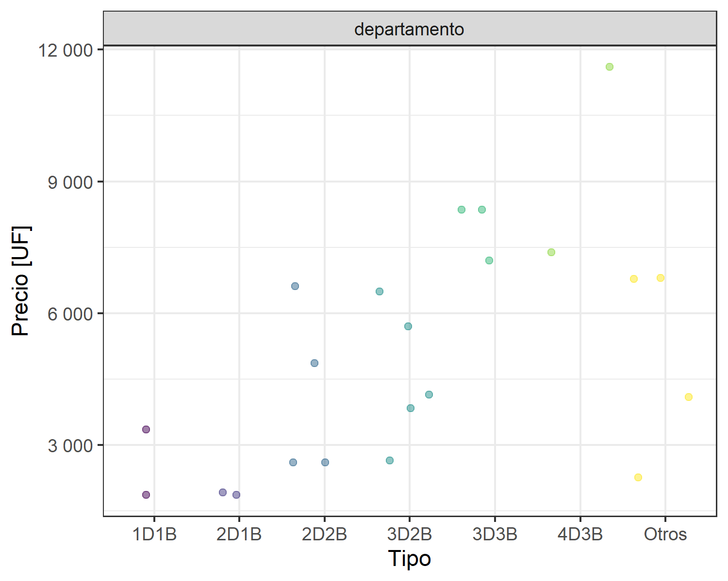
Precio de Viviendas [UF]

Slide 12
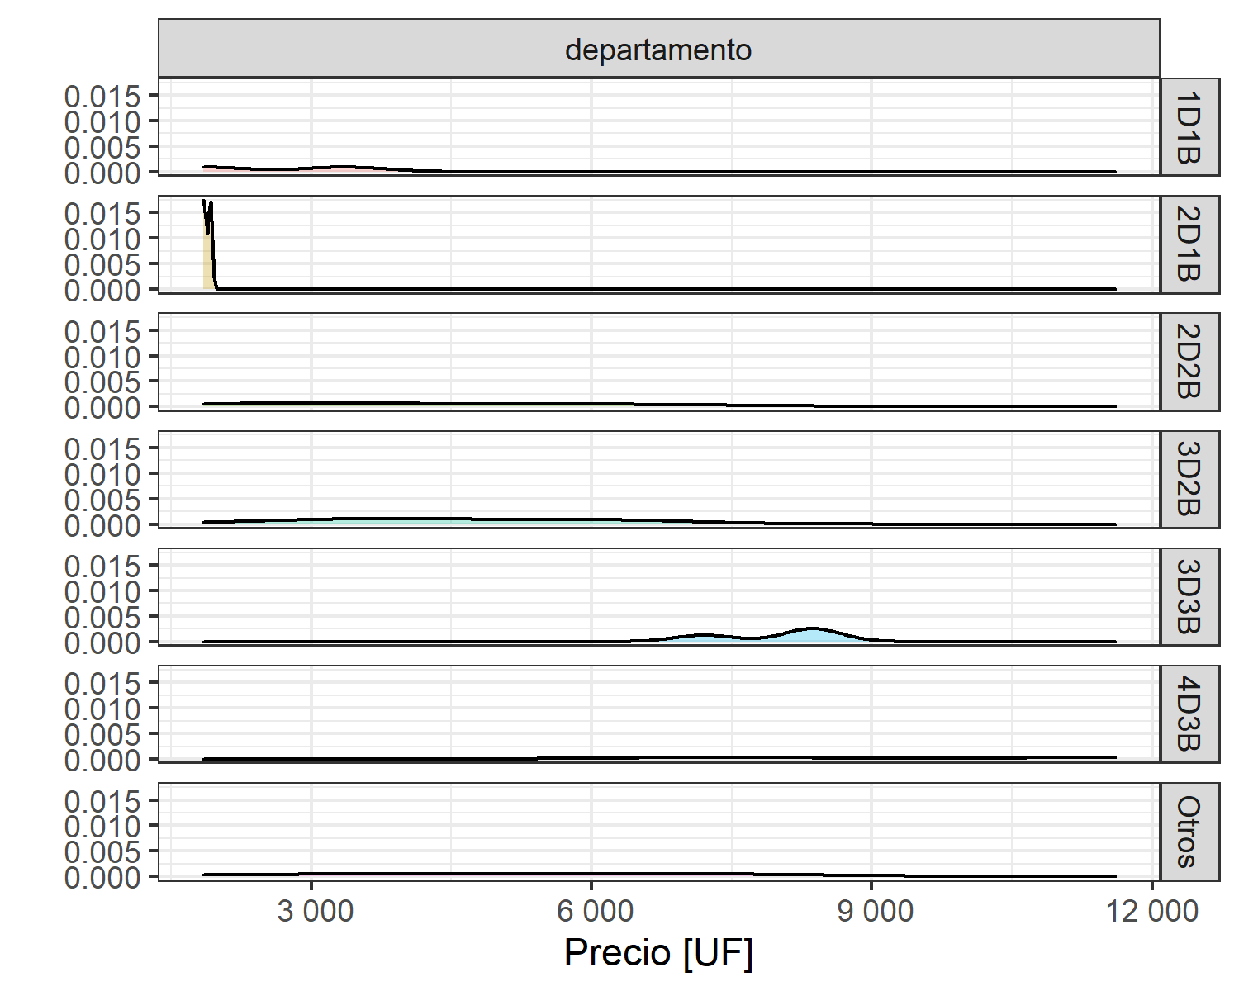
Distribución Precio [UF]

Slide 13
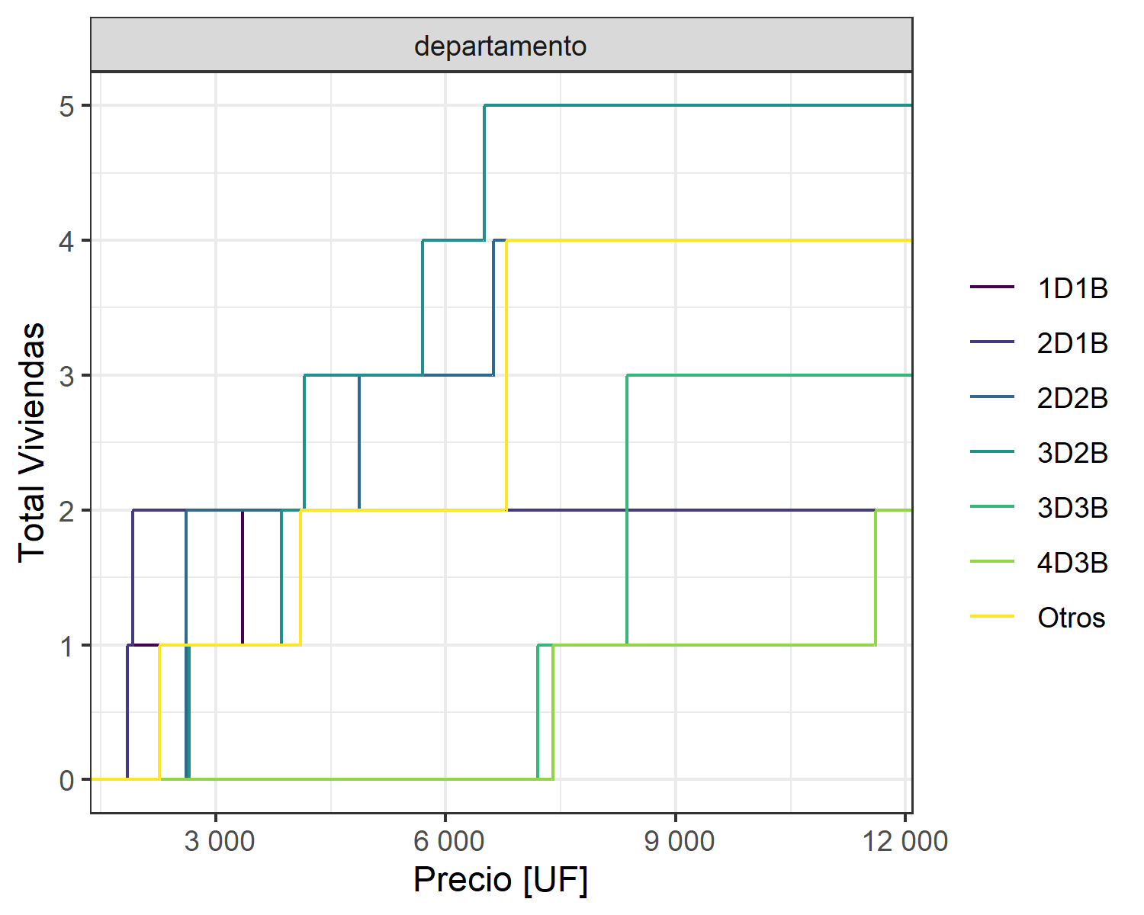
ECDF Precio [UF]

Slide 14
RELACIÓN ENTRE VARIABLES

Slide 15
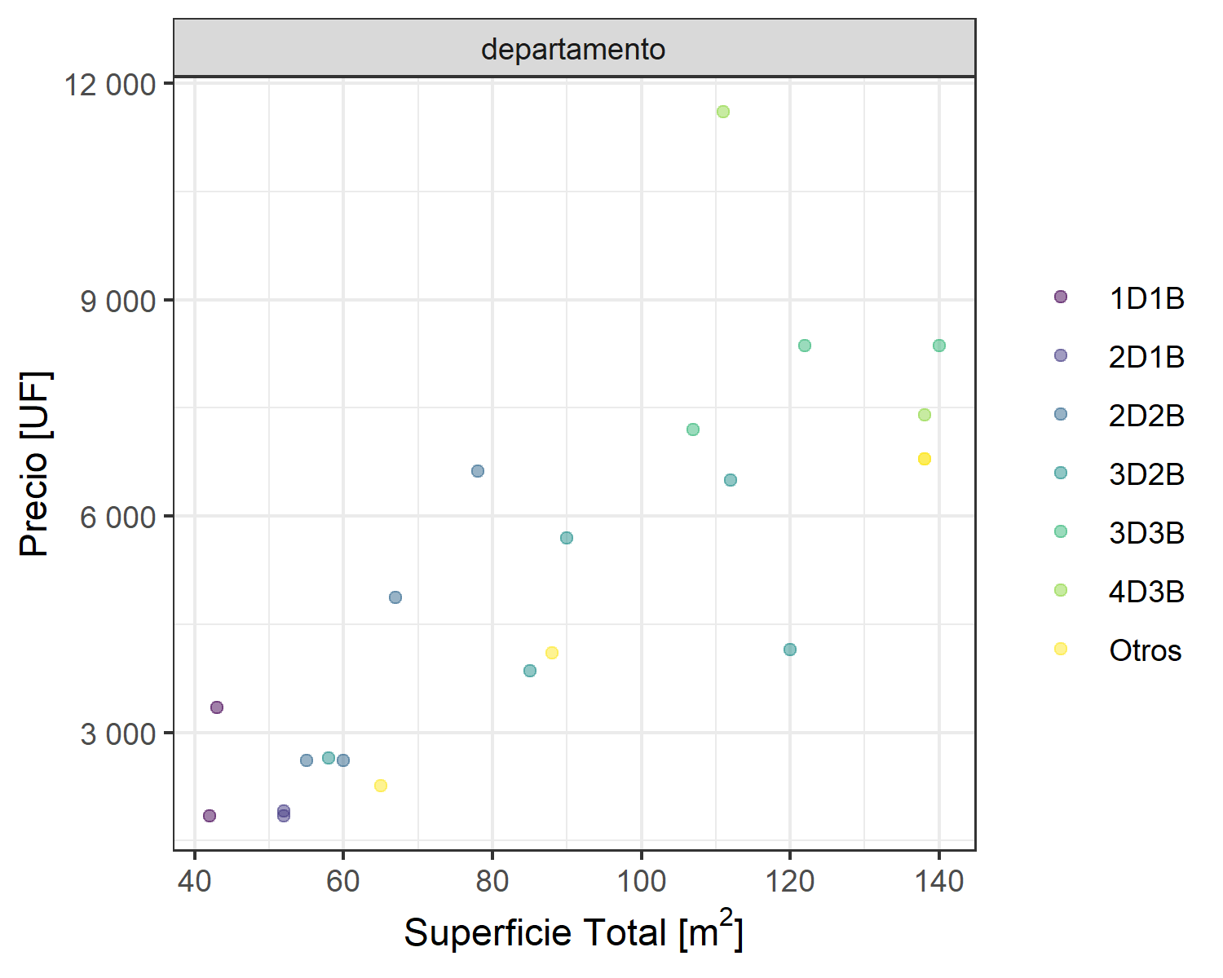
Precio [UF] vs Superficie Total [m²]

Slide 16
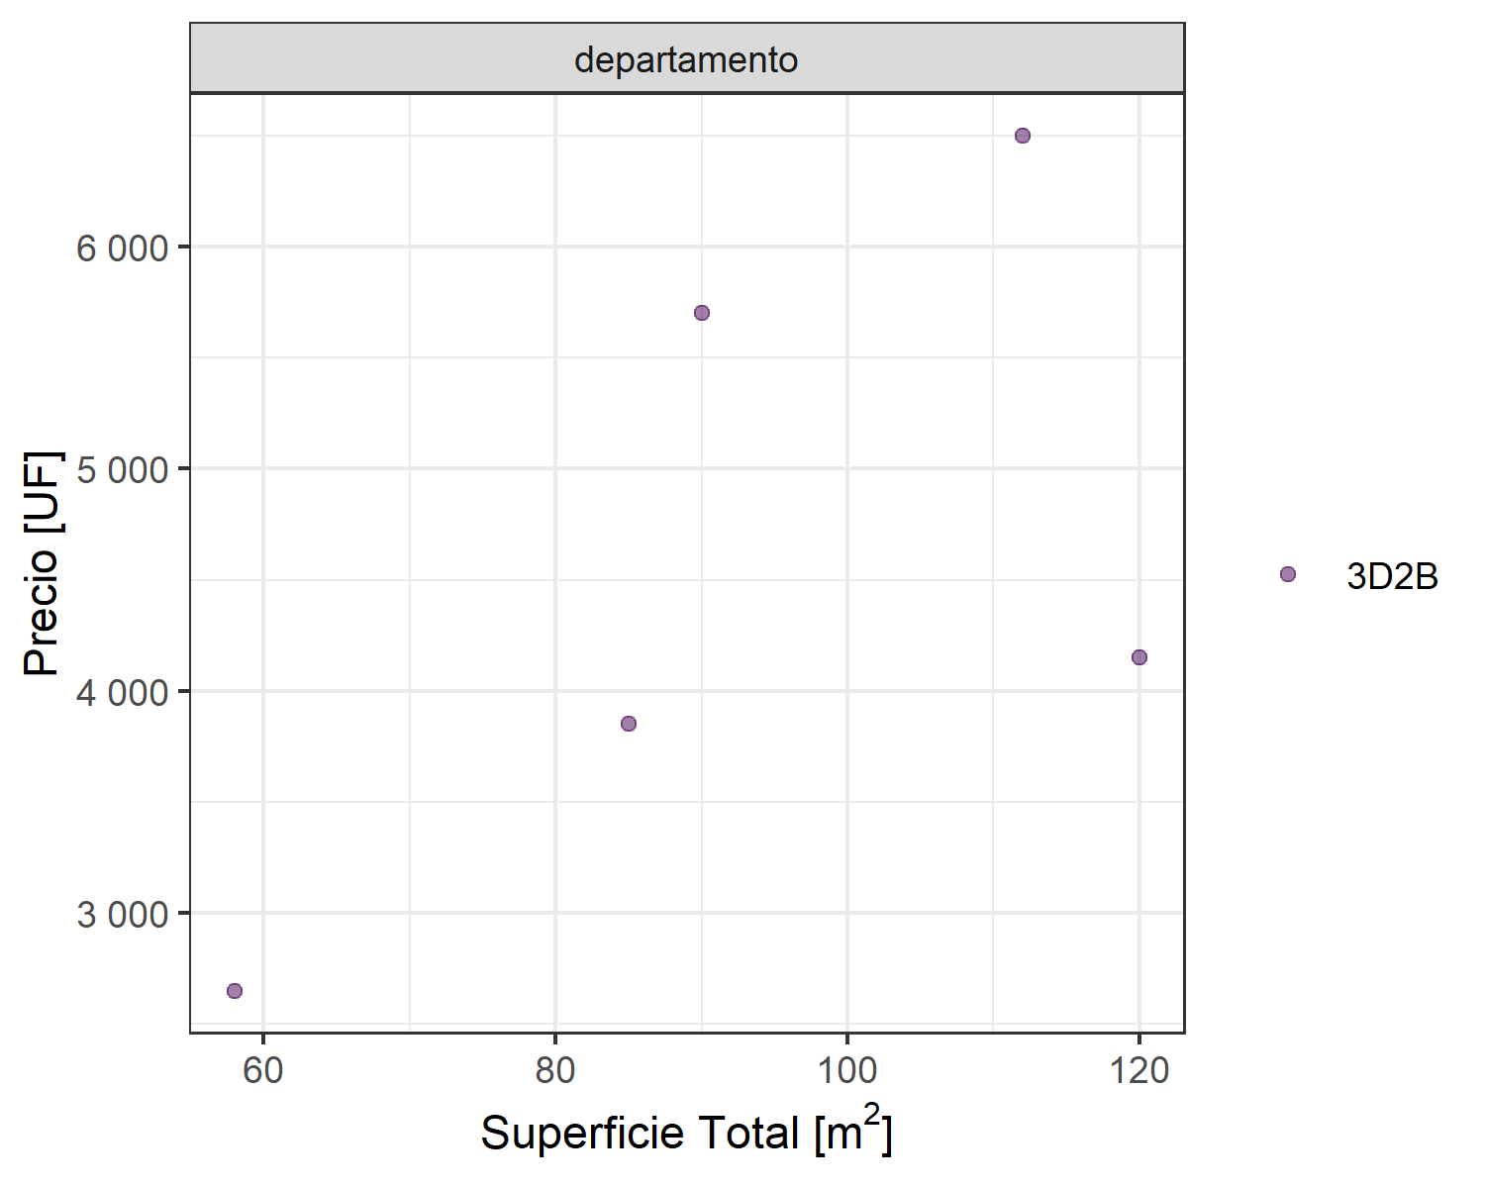
Precio [UF] vs Superficie Total [m²] (3D2B)

Slide 17
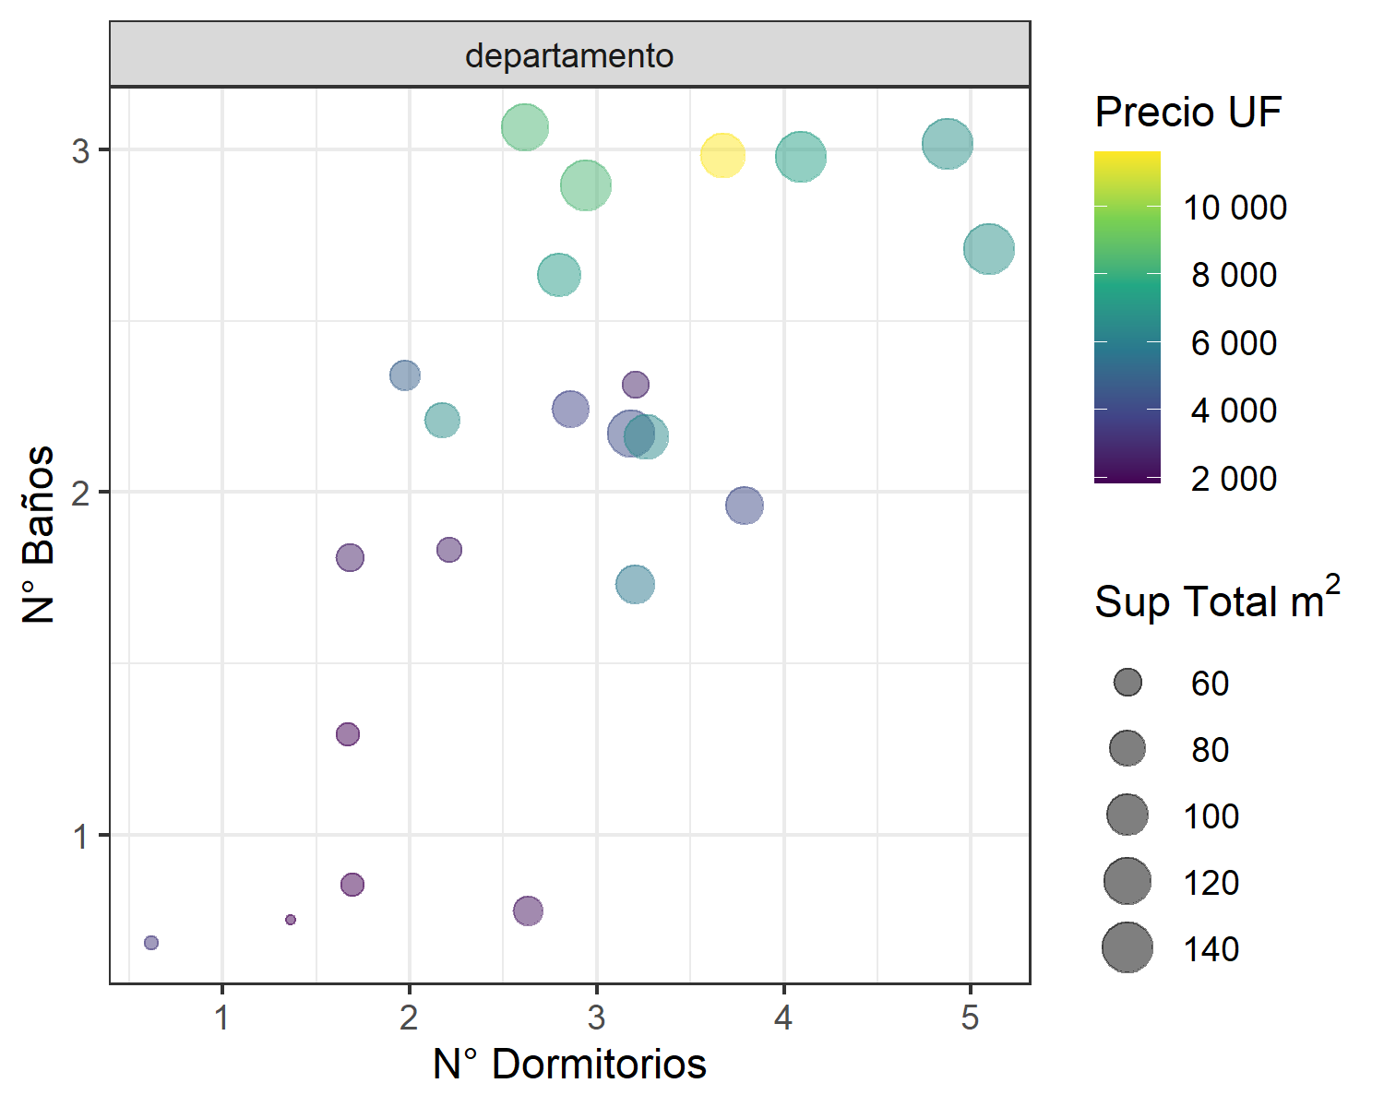
Precio [UF] según número de dormitorios y baños

Slide 18
ANALISIS PRECIO POR AREA [UF/m²]

Slide 19
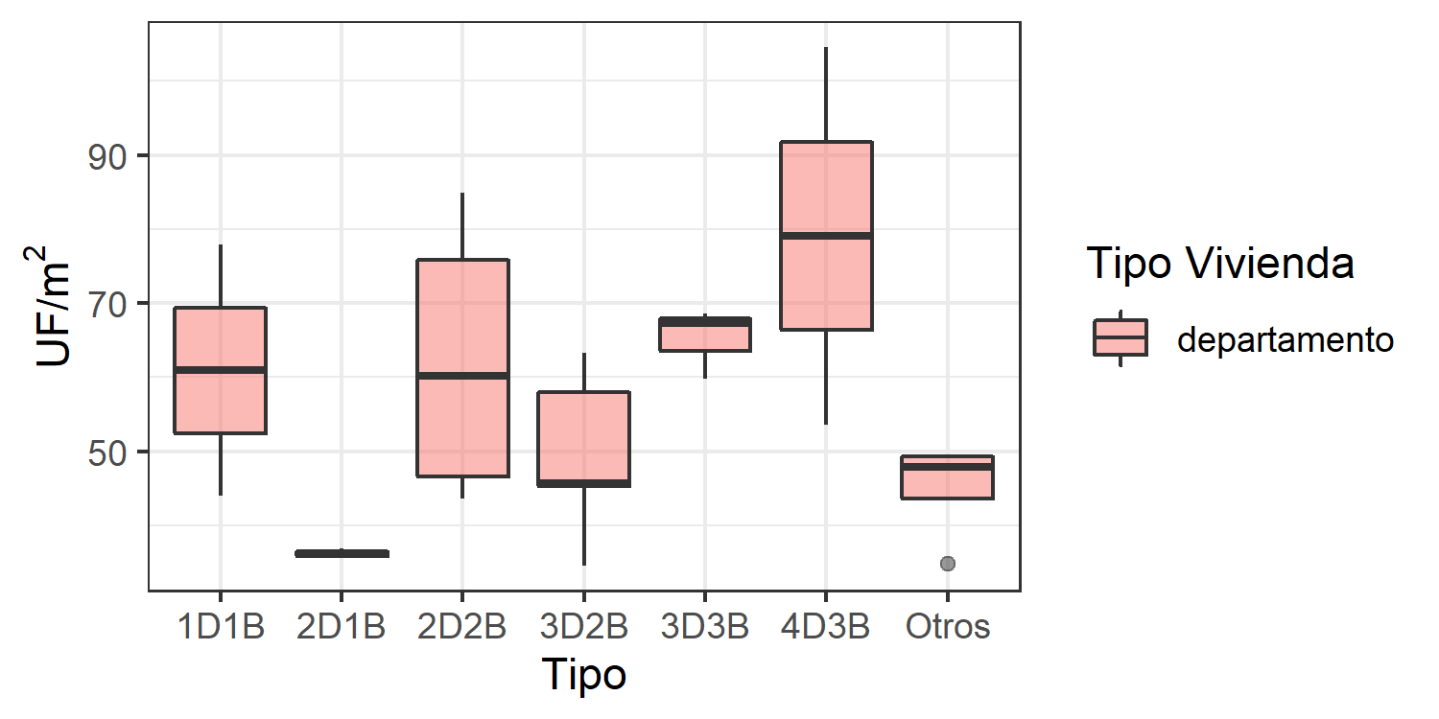
Boxplot UF/m²

Slide 20
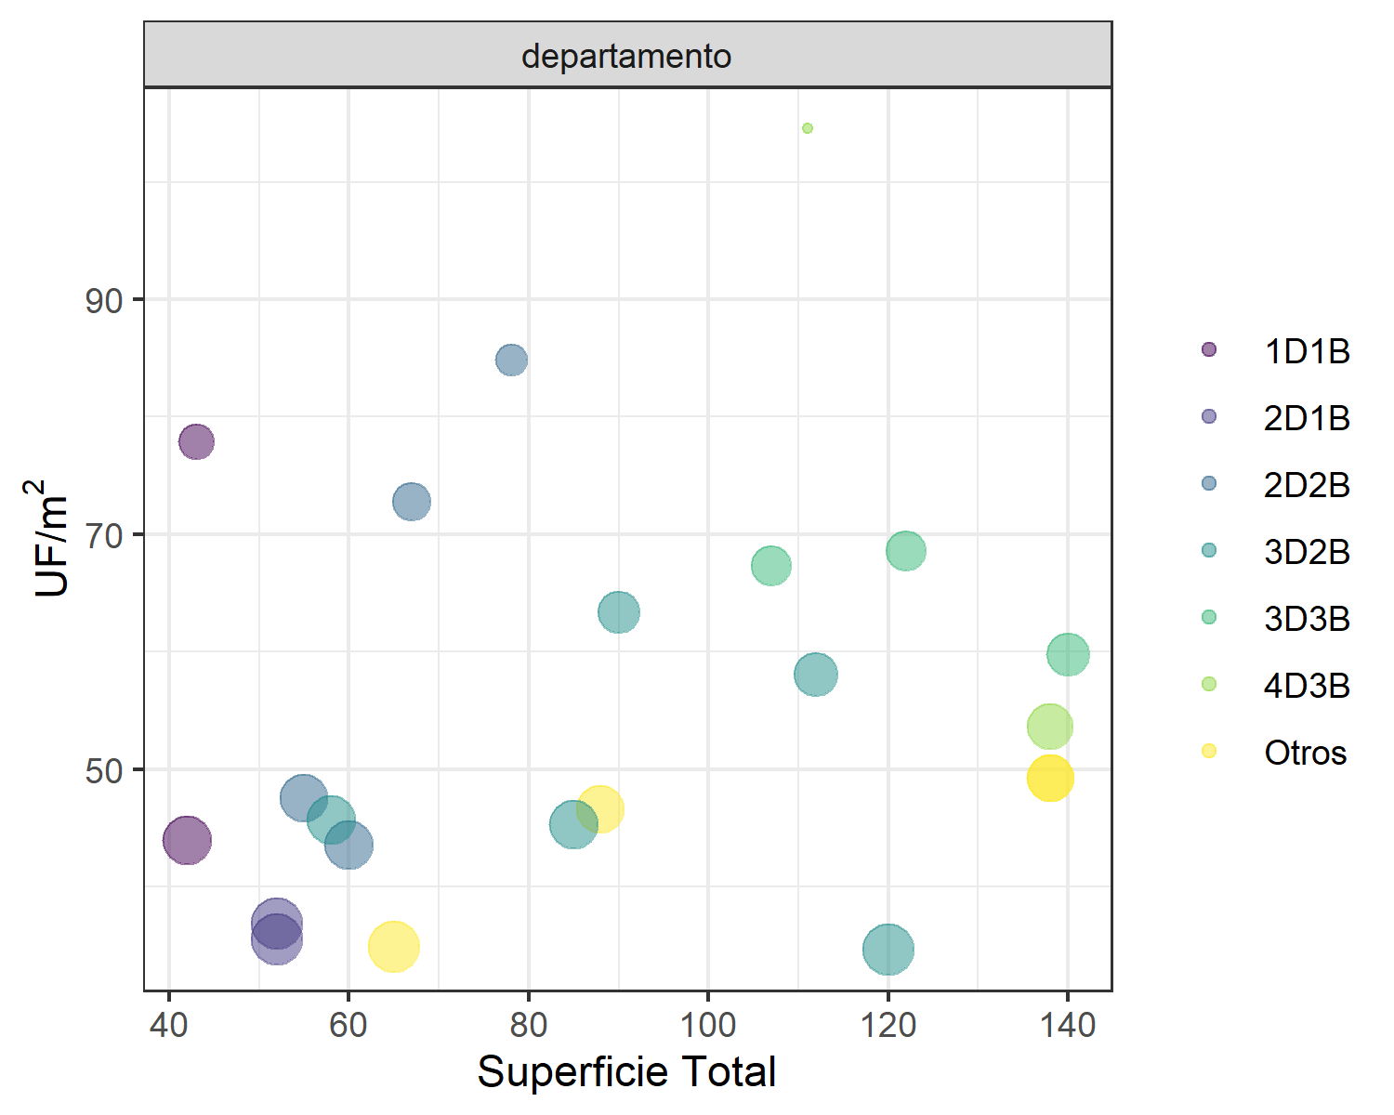
UF/m² vs Superficie Total [m²]
Tamaño representa un menor costo de UF por área

Slide 21
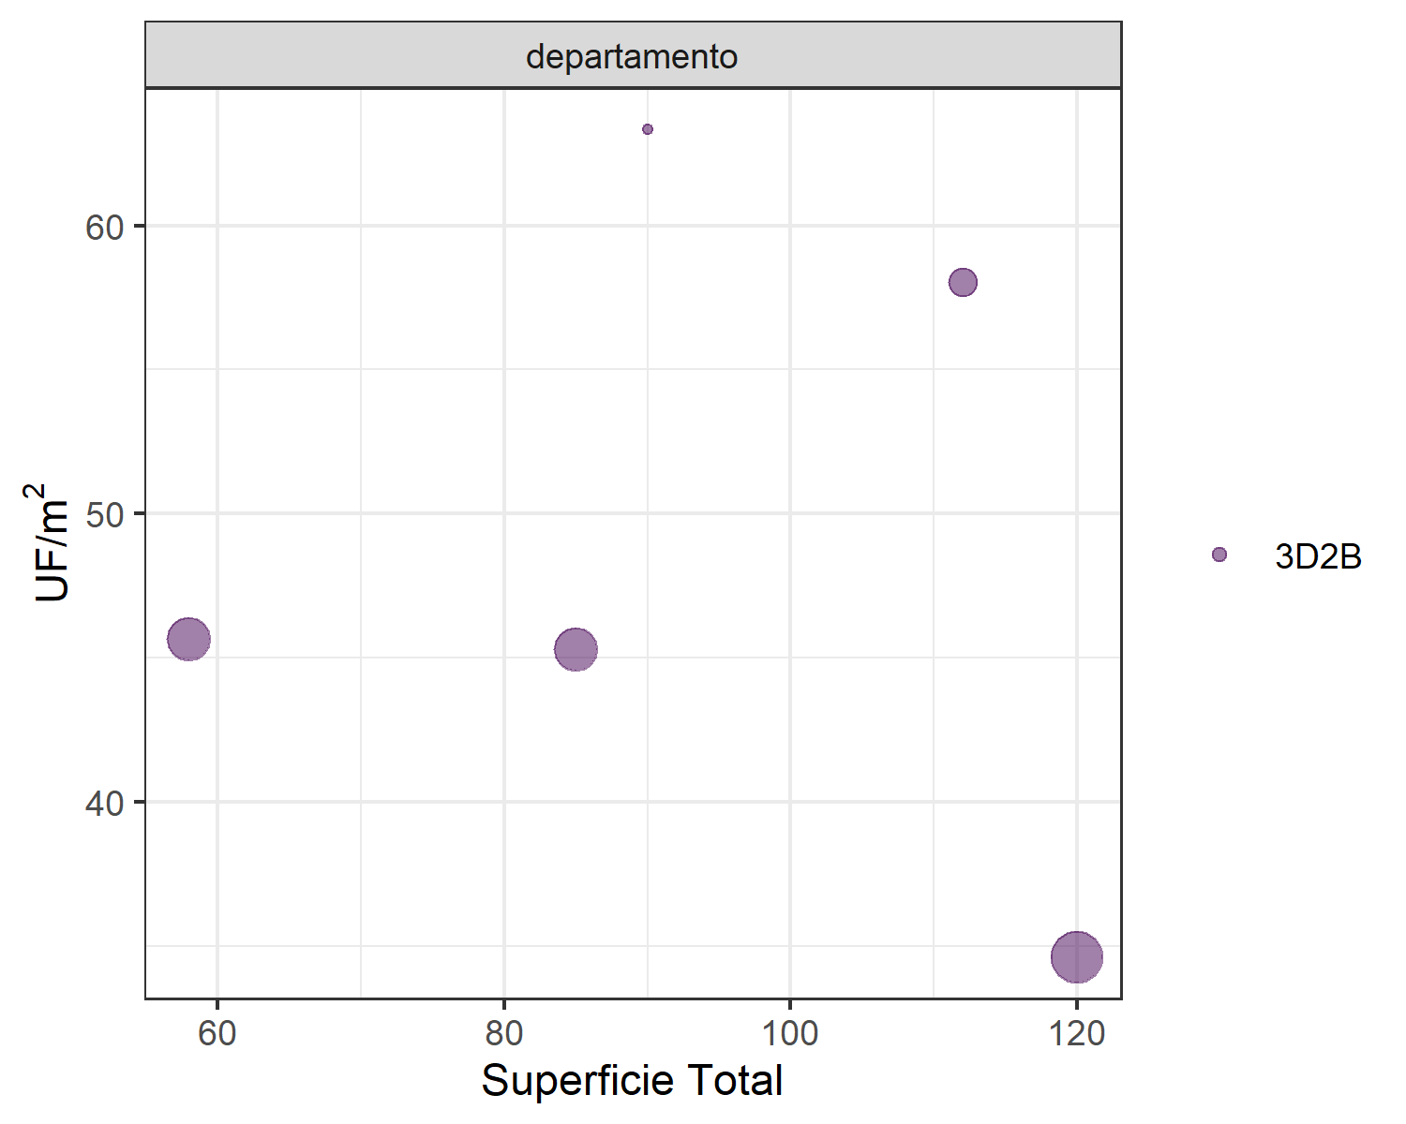
UF/m² vs Superficie Total [m²] (3D2B)
Tamaño representa un menor costo de UF por área

Slide 22
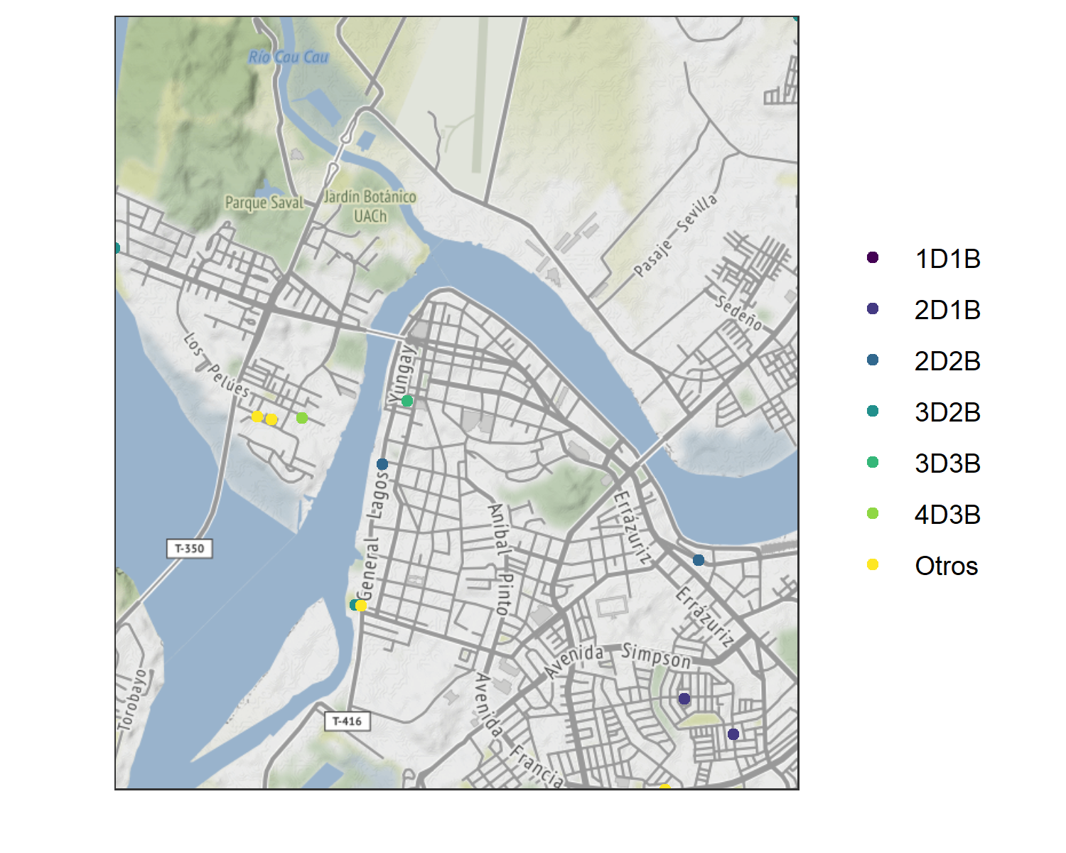
Ubicación 15 mejores Viviendas según precio por área

Slide 23
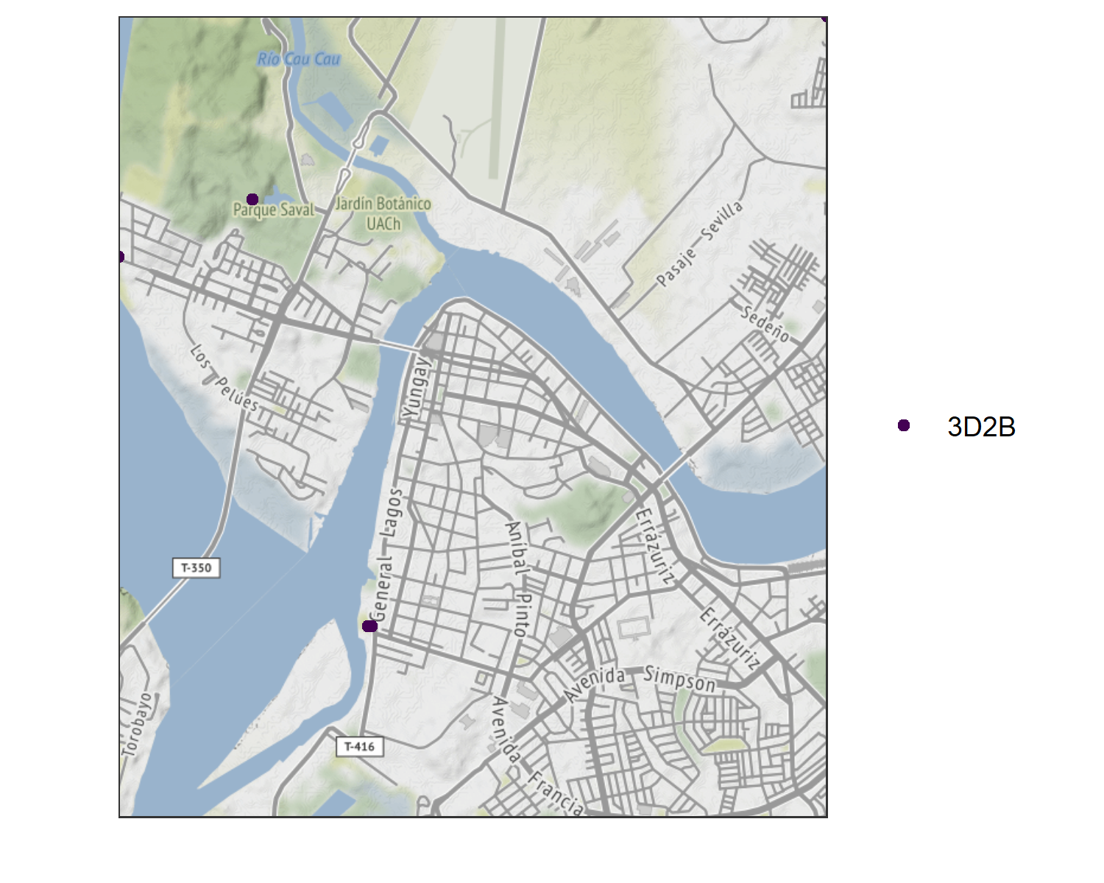
Ubicación 15 mejores Viviendas 3D2B según precio por área

Slide 24
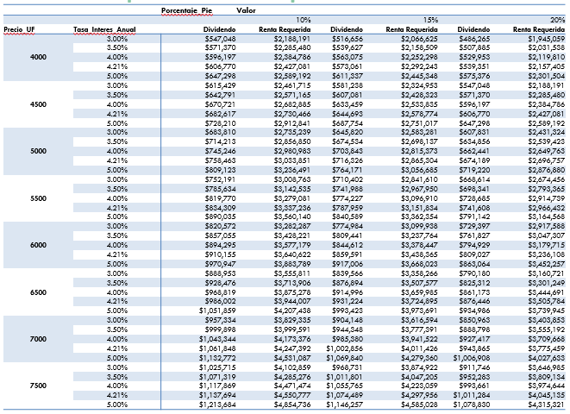
Dividendo aproximado a un plazo de 20 años

